Slide 1
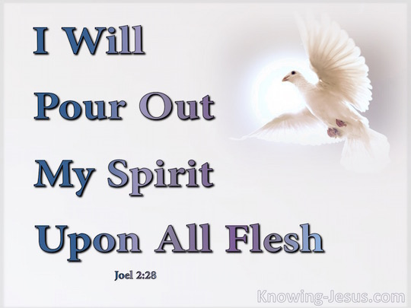
God houdt je overeind
preek over I Petrus 5,10 openbare geloofsbelijdenis
Bedum, 4 juni 2017
Ds. Marten de Vries

Slide 2
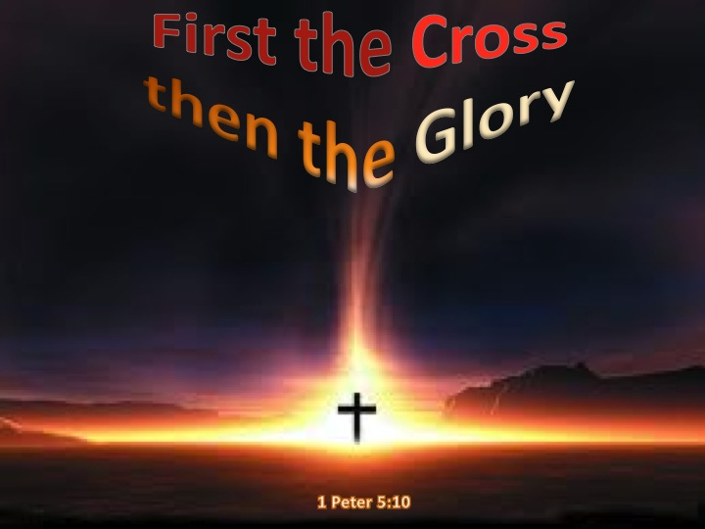
God houdt je overeind
leuke tekst voor feestelijke dienst?
kiezen voor de Martyriakerk
roepen, lijden, versterken

Slide 3
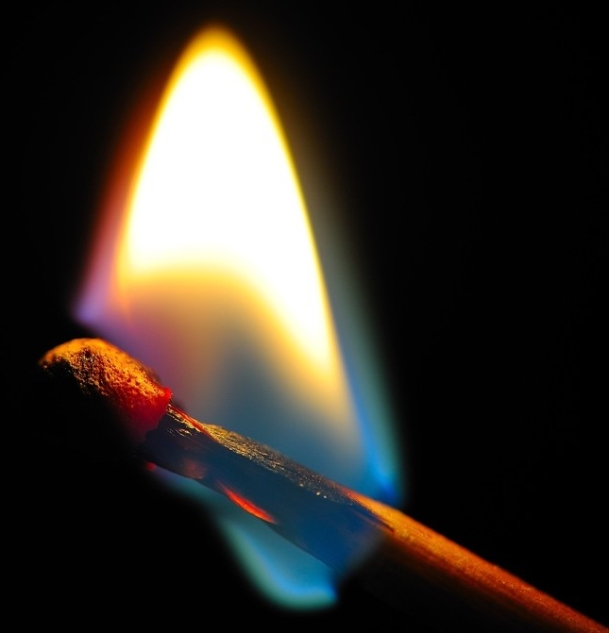
God houdt je overeind
hoe het begon
waar het op uitdraait
hoe je het volhoudt

Slide 4
hoe het begon
kiezen of gekozen zijn
niet óm- maar ópdat
‘geroepen in Christus Jezus’
bescheiden en zeker

Slide 5
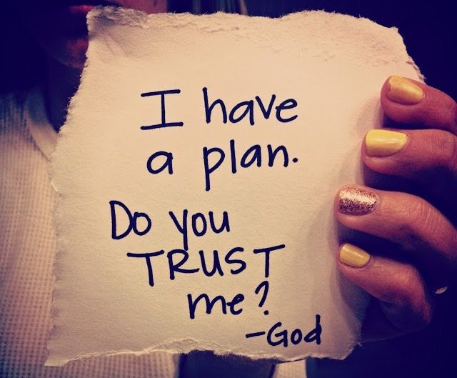
waar het op uitdraait
Gods plan met mij
een christelijk rolmodel
identificatie met Immanuël
Gods Geest laat Gods roeping be-amen

Slide 6
hoe je het volhoudt
niet per se gemakkelijk
heerlijk duurt het langst
stabiliseren en funderen
dooplid blijf je;
en gebruik het avondmaal!

